Slide 1
Programación III
Biblioteca de clases (DLL).

Slide 2
Biblioteca de clases. DLL (Dynamic Link Library)
Una dll is un modulo de programa compartido con codigo, metodos, funciones, enumerables, estructuras y clases que pueden ser llamadas dinamicamente por nuestro progra,a en run time. Generalmente se las pueed reconocer por su extension (DLL), otras extensiones conocidas con .drv y .ocx
Los clases y metodos de una dll pueden definirse de dos maneras:
Internas (privadas): estos metodos pueden ser accedidos solo desde dentro de la misma DLL.
Externas (públicas): Pueden ser invocadas tanto interna como externamente.
Los links se generan durante la programacion, si los links son estaticos, las dlls estaran disponibles y seran usdas cuando corremos nuetro programa. Si los links son dinamicos, las DLLs se cargaron solo cuando son requeridas (lazy loading).
Otra de las ventajas del uso de DLL’s es que pueden ser utiizadas por multiples programas en simultaneo.
Crear nuestras propias librerias (DLL’s) nos permitira a futuro optimizar la reutilizacion de Código, sabiendo que si no modificamos la forma de acceder a los metodos y sus return values, Podemos modificar una libreria sin la necesidad de recompilar todos los programas que la usan.

Slide 3
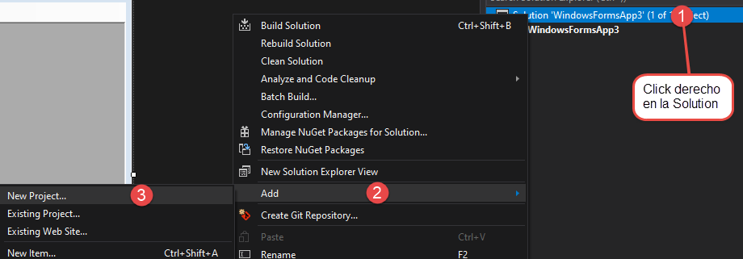
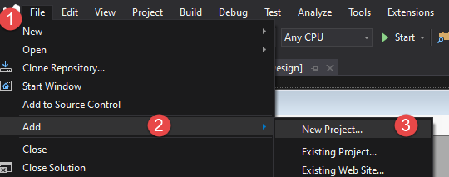
Biblioteca de clases. DLL (Dynamic Link Library)
Desde Visual Studio, podemos crear un nuevo proyecto en una solucion ya existente o bien crear una nueva solucion (recomendable) donde generaremos nuestro repositorio de librerias. En caso de generarlo directamente desde una solution ya existente , seguir los siguientes pasos:
O bien desde el menu superior: File -> Add -> New Project

Slide 4
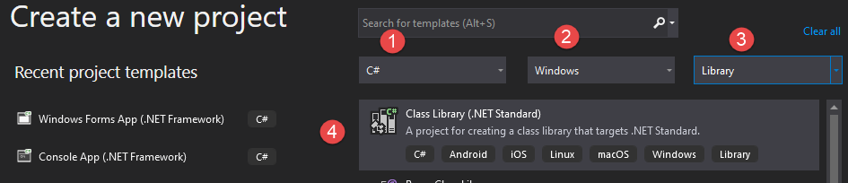
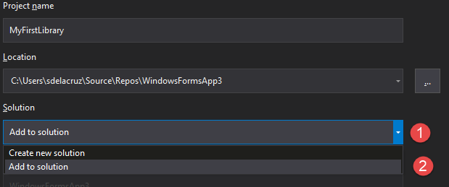
Biblioteca de clases. DLL (Dynamic Link Library)
Esto nos llevara al paso de creacion de un nuevo Proyecto en visual studio, desde ahi seleccionaremos lo siguiente:
Si van a agregar la libreria a uan solucion ya existente, recuerden en la configuracin de creacion del Proyecto selecionar Add to Solution.

Slide 5
Ejercicio
Generar un nuevo proyecto de libreria de clases.
Crear dos clases, una privada y una publica
La clase publica debera hacer uso de la clase privada.
La clase publica debe contener al menos un metodo publico.
Utilizar nuestra nueva libreria en uno de los proyectos anteriores.

